Slide 1
Учебные материалы для подготовки к ЕГЭ по математике, информатике и русскому языку в цифровой библиотеке «1С:Образование»
Татьяна Чернецкая
Ведущий методист, к.п.н.
Фирма «1С»

Slide 2
Направления цифровизации ГИА школьников
Глава Рособрнадзора Анзор Музаев: «Всероссийские проверочные работы планируется перевести в компьютерный формат сдачи в ближайшие два года»
05.03.2021 https://vogazeta.ru/articles/2021/3/5/quality_of_education/16610-k_2023_godu_vpr_planiruyut_perevesti_v_kompyuternyy_format
В 2021 году впервые ЕГЭ по информатике проведен с использованием компьютеров
В профессиональном сообществе обсуждается возможность перевода ЕГЭ по математике в цифровой формат (по аналогии с выпускным экзаменом в Финляндии): на экзамене учащимся разрешается использовать различные цифровые инструменты

Slide 3
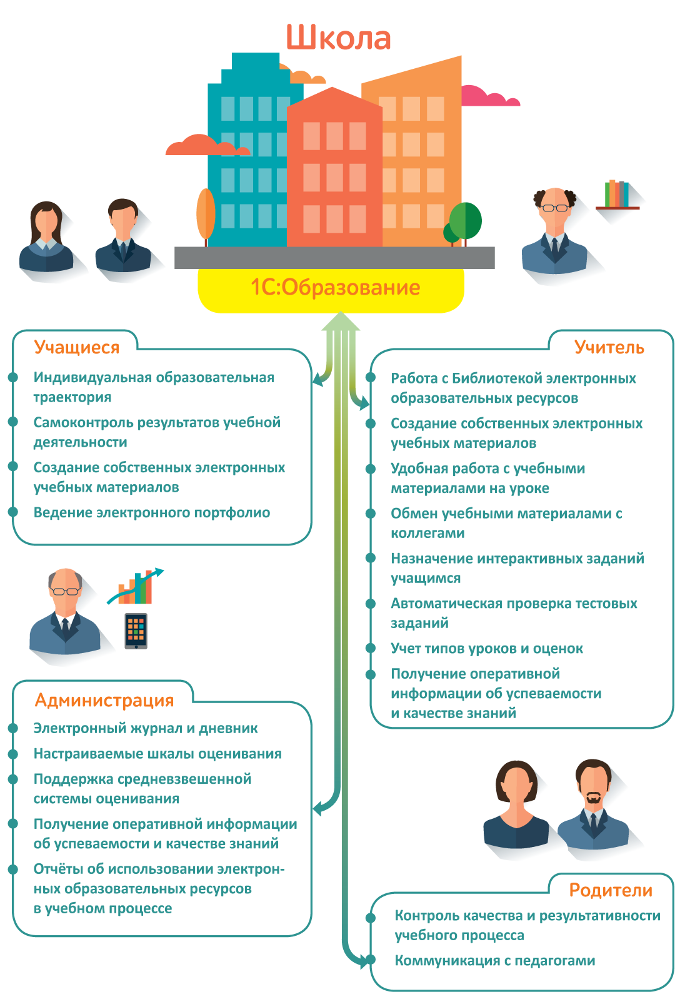
1С:Образование: основные возможности для обучения в цифровой образовательной среде
http://obrazovanie.1c.ru/
Notes:
Основные возможности системы программ «1С:Образование 5. Школа» соответствуют мировым и национальным трендам развития электронного обучения. Данная программа позволяет создать в школе цифровую образовательную среду, соответствующую тем требованиям, который предъявляются к этой среде в рамках проекта «Цифровая школа».

Slide 4
Включена:
в проект «Навигатор образования» Министерства просвещения РФ и Агентства стратегических инициатив (https://edu.asi.ru/)
в «Единый реестр Минкомсвязи российских программ для электронных вычислительных машин и баз данных» (https://reestr.digital.gov.ru/reestr/306311/?sphrase_id=245914)

Slide 5
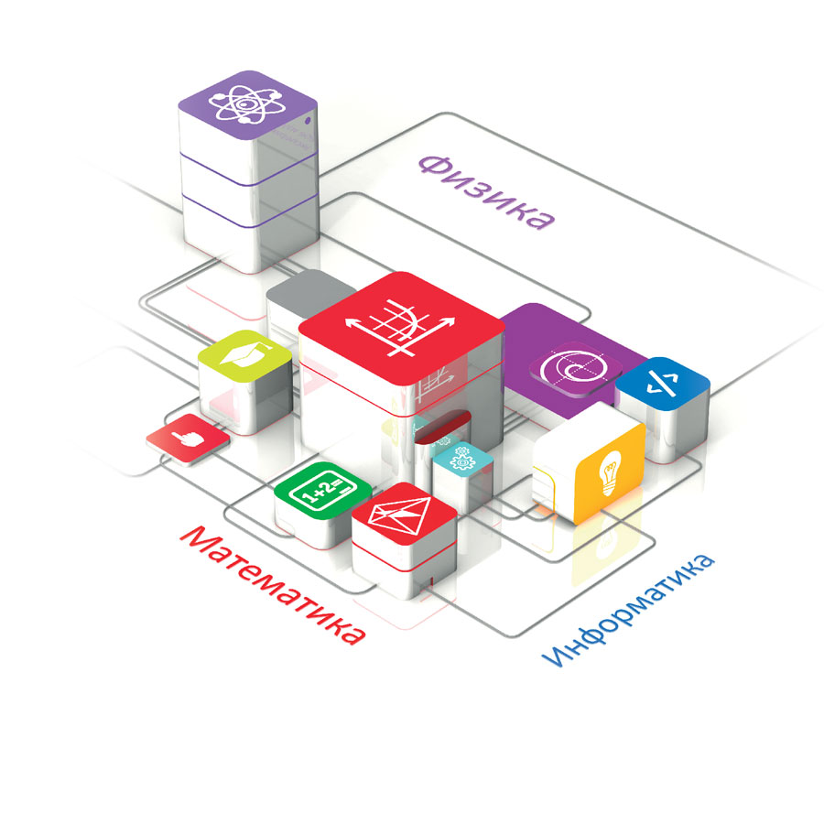
Учебные пособия «1С:Школа» - основа цифровой Библиотеки «1С:Образование»
Начальная школа (математика, русский язык, литературное чтение, окружающий мир и другие предметы)
Математика, алгебра, геометрия, информатика
Русский язык
Физика
Химия, биология, география
История, экономика, обществознание
Подготовка к ГИА (математика профиль, русский язык, информатика)
Выпущены издательством «1С-Паблишинг», выпускающим пособия, допущенные к использованию в школах (приказ Минобрнауки РФ №699 от 09.06.16)
В настоящее время учебные материалы проходят верификацию в рамках проекта «Цифровой образовательный контент»
Notes:
Учебные пособия 1С:Школа представляют собой завершенные линейки интерактивных учебных курсов по основным школьным предметам. Разработка интерактивных учебных пособий ведется с 1996 г. Над каждым продуктом работает коллектив опытных в создании электронных учебных материалов авторов, профессиональных разработчиков, редакторов, корректоров и программистов.
Фирма «1С» имеет опыт сотрудничества с Минобрнауки России, ведущими книжными издательствами России, другими разработчиками ресурсов и платформ
Всего реализовано более 5 млн. копий компьютерных образовательных программ «1С». Разработки «1С» отмечены Премиями Правительства России в области науки и техники и в области образования

Slide 6
Профильный ЕГЭ по математике

Slide 7
Изменения в КИМ ЕГЭ профильного уровня по математике
Задач стало на одну меньше
Изменился порядок заданий с кратким ответом
Убрали ряд заданий базового уровня сложности, с которыми все участники легко справлялись:
практическая задача на делимость
практическая задача на график реальной зависимости
задание базового уровня по геометрии
Появились:
алгебраическое задание с использованием графика функции (№9)
задание по теории вероятности повышенного уровня сложности (№10)

Slide 8
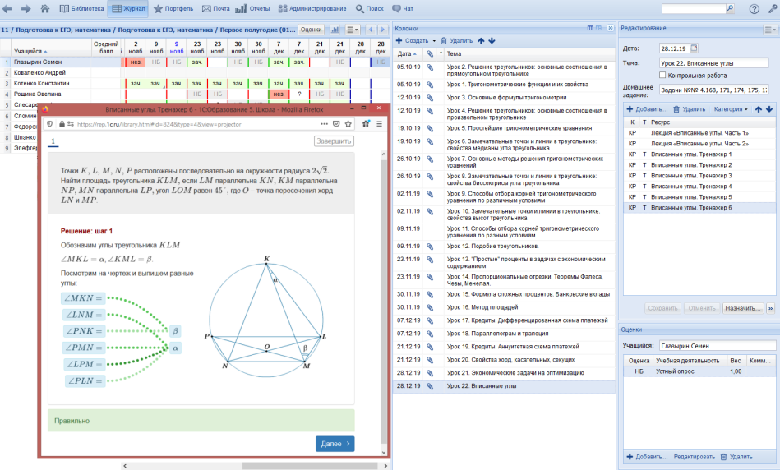
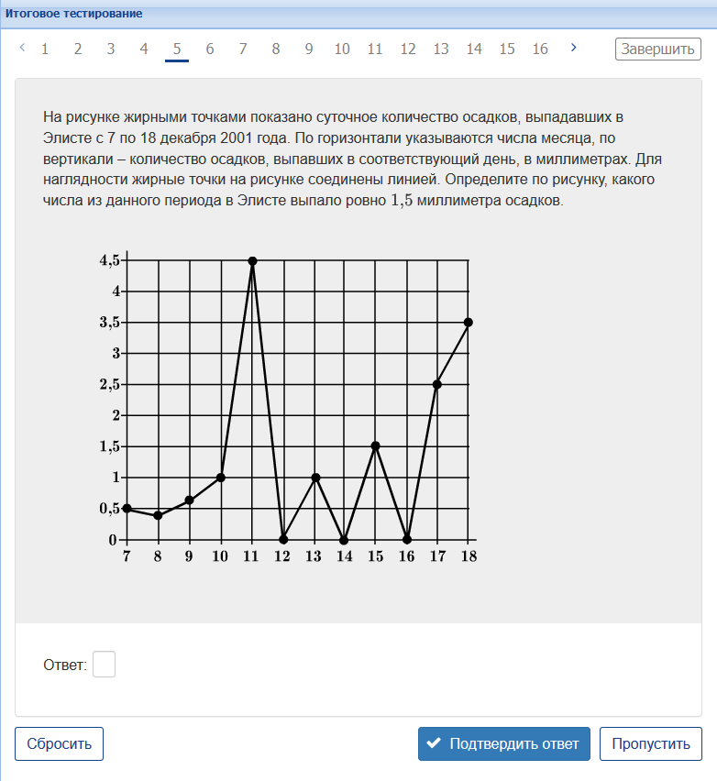
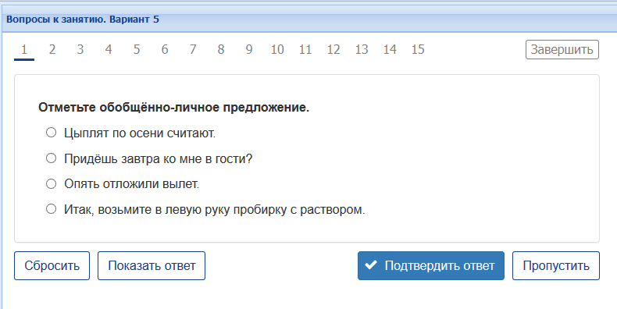
Материалы для подготовки к профильному ЕГЭ по математике в системе «1С:Образование»
Теоретические материалы для закрепления знаний по темам, входящим в ОГЭ и ЕГЭ в форме видео, слайдов, интерактивных таблиц
Тесты для отработки навыков решения простых заданий с кратким ответом
Пошаговые тренажеры для более детального разбора сложных заданий
Инструменты назначения заданий и контроля за процессом их выполнения
Интеграция с сервисами ВКС для проведения онлайн-занятий при дистанционном обучении
Цифровой инструмент «1С:Образование» позволяет легко переходить от очной формы обучения к дистанционной и обратно
Notes:
Курсы для подготовки к ГИА по математике и русскому языку. Эту форму ГИА проходят все школьники без исключения. Курсы может открыть как партнер на своей базе, так и школа. С нового учебного года планируем давать соответствующие статусы, об условиях будет сообщено в инфописьмах и рассылках.

Slide 9
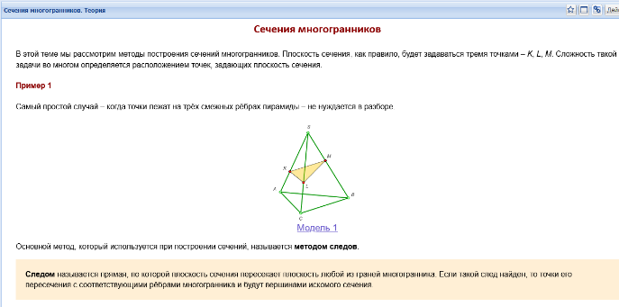
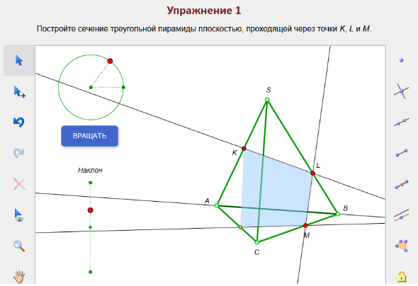
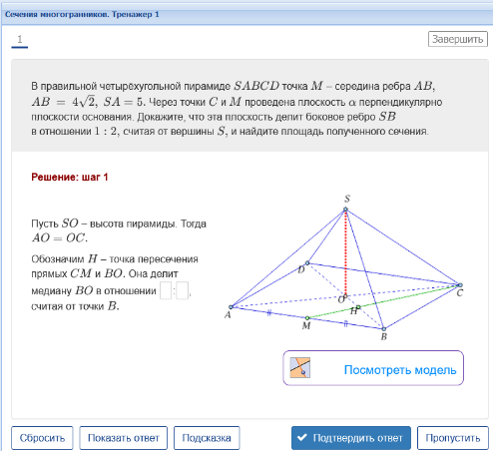
Пример занятия «Сечения многогранников»
Используем:
Учебный текст с разбором задач на интерактивных моделях
Интерактивные задания на построение сечения
Пошаговые тренажеры в формате задачи № 14 КИМ ЕГЭ
Для онлайна: сервис ВКС, доска idroo.com
Проверка домашнего задания | До начала занятия в системе «1С:Образование»
Организационный момент | В системе ВКС или очно
Всесторонняя проверка знаний | В системе ВКС или очно: обсуждение итогов домашнего задания, ответы на вопросы по домашнему заданию
Подготовка к изучению нового материала | Используя совместно учебные материалы в системе «1С:Образование» и сервис ВКС для трансляции рабочего стола преподавателя или очно на интерактивной доске
Изучение нового материала
Закрепление нового материала | Используя совместно учебные материалы в системе «1С:Образование» и сервис ВКС для трансляции рабочего стола учащегося или очно на интерактивной доске
Выдача домашнего задания | Задания с автоматической проверкой в системе «1С:Образование»
Notes:
Показать материалы по теме «Сечения»

Slide 10
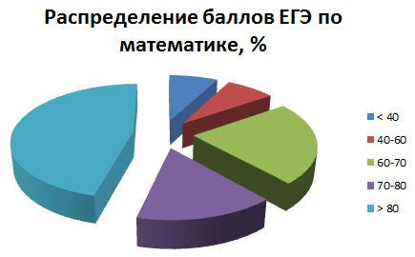
Опыт Учебного центра № 1
С 2016 года курсы подготовки к ГИА проводятся с использованием цифровых инструментов
Одинаково эффективно проходят как очно, так и с применением дистанционных технологий
На курсах подготовки к ЕГЭ мотивированные учащиеся стабильно показывают высокие результаты:
85+ по математике
90+ по русскому языку

Slide 11
Егэ по информатике

Slide 12
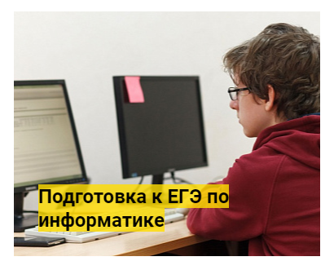
Опыт подготовки в ЕГЭ по информатике
Сертифицированный курс
«Подготовка к ЕГЭ по информатике»
разработан в 2013 году
«1С:Учебный центр № 1»
Апробация и внедрение курса в системе учебных центров «1С:Клуб программистов»
Электронное издание «1С:Репетитор. Информатика. ЕГЭ»
OOО «1С-Паблишинг», 2016
Совершенствование и обновление курса в системе учебных центров «1С:Клуб программистов»
12

Slide 13
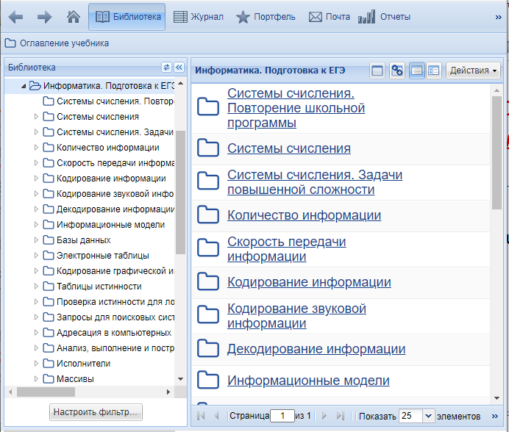
Цифровые учебные материалы
Предназначены для:
Учащихся, желающих качественно подготовиться к сдаче ЕГЭ по информатике
Педагогов, стремящихся организовать систематическую работу по подготовке учащихся к ЕГЭ
Ориентированы на подготовку обучающихся к решению теоретических задач
Могут быть использованы для теоретической подготовки к решению заданий, которые выполняются с использованием прилагаемых файлов
13

Slide 14
Цифровые учебные материалы
Тема
Теория
Тренажеры
Задачи для самостоятельного решения
Предполагается последовательное ознакомление с теоретическим материалом, просмотр задач с решениями, работа с тренажерами и решение самостоятельных работ
14

Slide 15
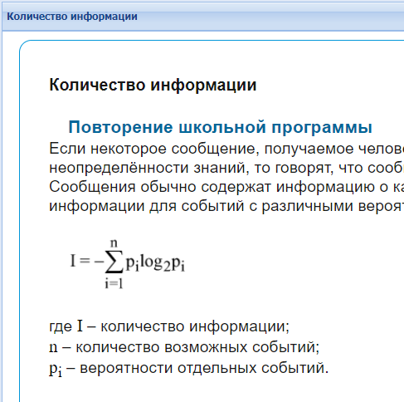
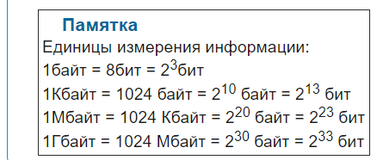
Теория
Материал для повторения школьной программы:
определение понятий,
формулы и правила,
схемы,
формулировки алгоритмов для решения задач,
памятки,
примеры решения задач.
15

Slide 16
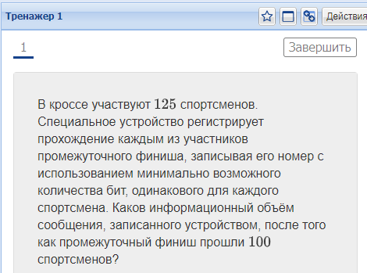
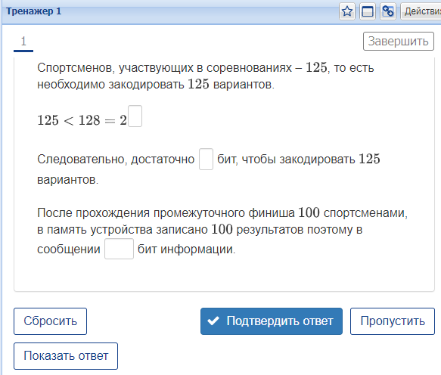
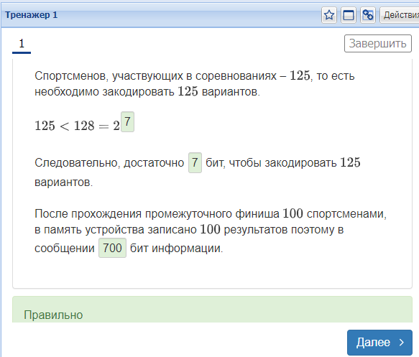
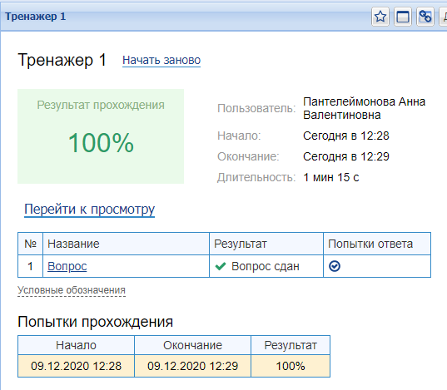
Тренажеры
Задания снабжены :
подсказками,
решениями
комментариями к неверным действиям.
16

Slide 17
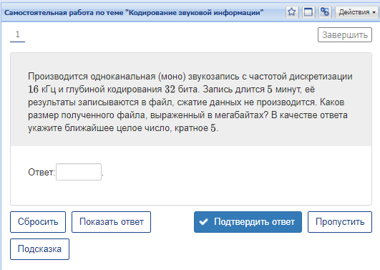
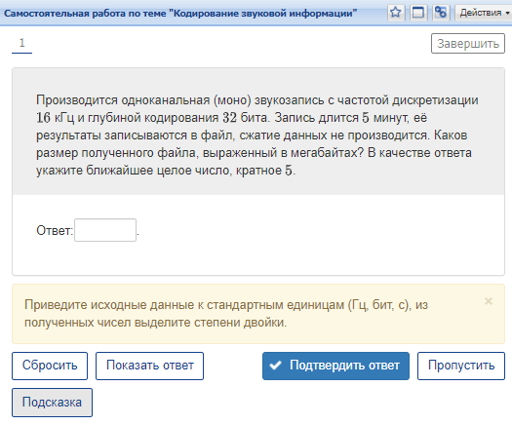
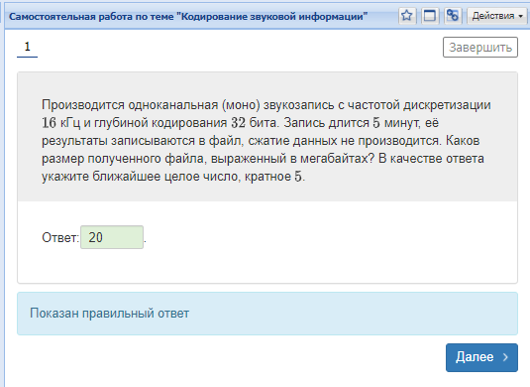
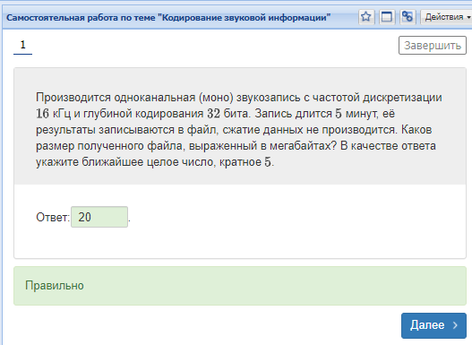
Задачи для самостоятельного решения
Типовые задачи
Разный уровень сложности
Избыточное количество заданий для тренировки навыка самостоятельного решения
17

Slide 18
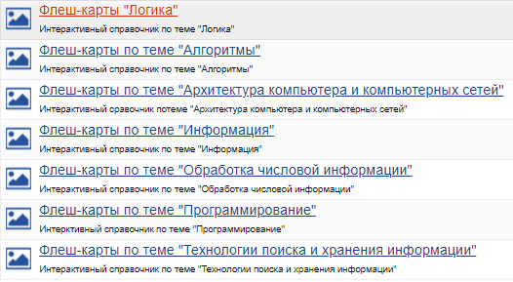
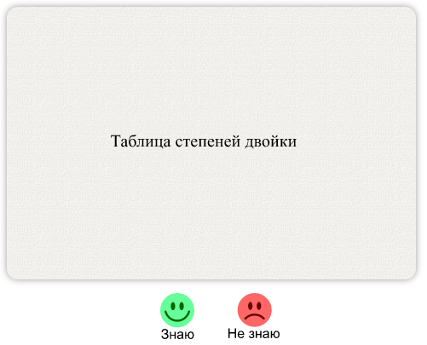
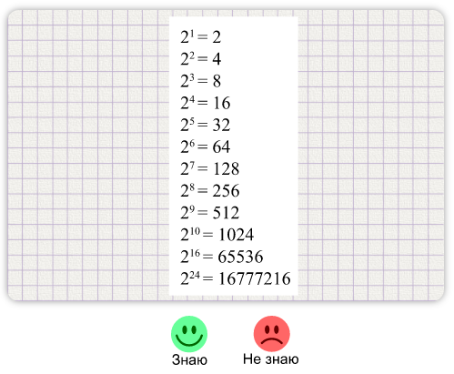
Тренажеры
Подробнее – в видеозаписи вебинара «Готовимся к ГИА. Информатика» https://obrazovanie.1c.ru/events/2020/12-09/
18

Slide 19
Егэ по русскому языку

Slide 20
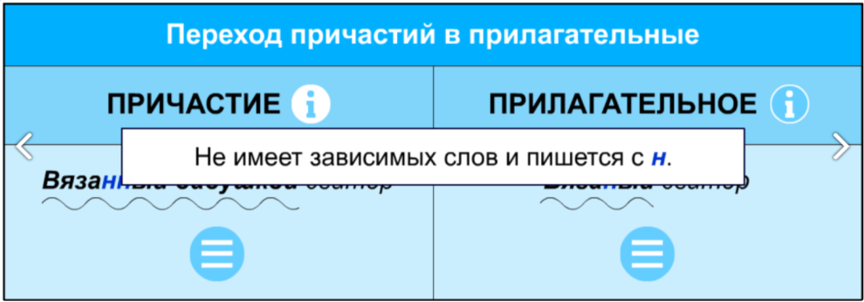
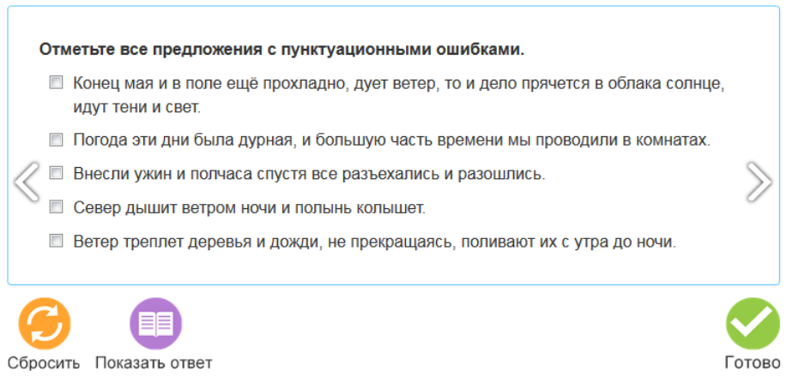
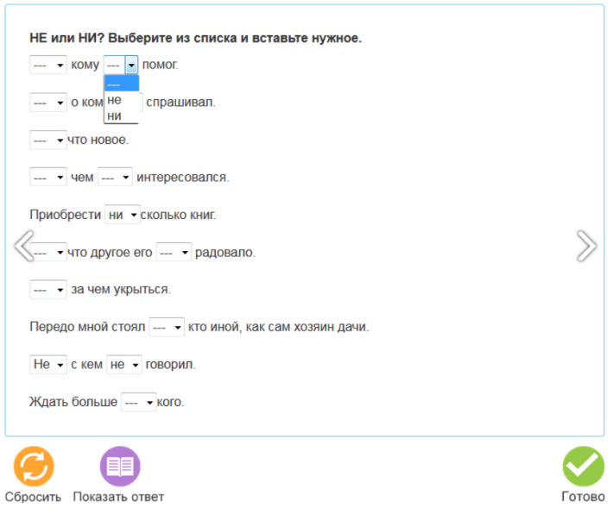
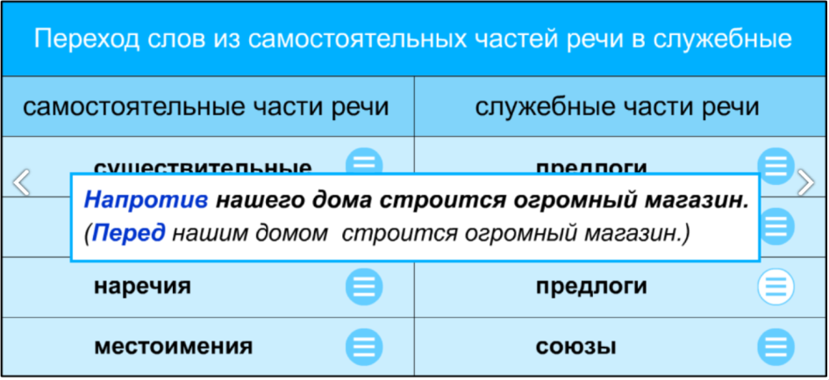
Русский язык. Материалы для подготовки к ЕГЭ и ОГЭ
В пособии 97 лингвистических тренажеров и 88 интерактивных таблиц

Slide 21
Задачи электронных лингвистических тренажеров
Актуализировать комплекс проверяемых на ЕГЭ компетенций, т.е. умений и навыков по русскому языку в объеме школьной программы
Совершенствовать умения определённых видов школьной речевой деятельности:
информационной переработки авторского текста (сжатое изложение)
написания собственных текстов типа рассуждения (сочинение-рассуждение) с формулированием тезиса и приведением собственных аргументов
Самостоятельно контролировать и оценивать уровни знаний и умений

Slide 22
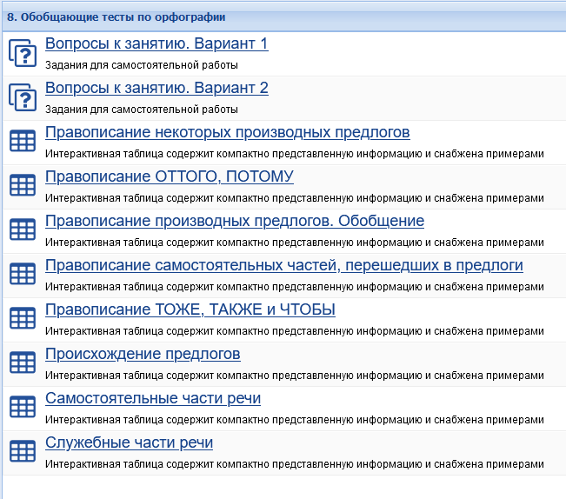
Структура и содержание лингвистических электронных тренажеров
97 тематических тренажеров
Внимание учащихся акцентируется на основных правилах по:
Орфографии и пунктуации
Культуре речи (на языковых нормах)
Информационной переработке текстов (сжатое изложение)
Написанию сочинения-рассуждения
Три уровня подачи учебного материала: базовый, профильный и углубленного изучения
Сжатая и оптимально структурированная форма изложения основного и дополнительного языкового материала
Тренировочный характер заданий

Slide 23
Особенности лингвистических тренажеров
Тренировочных заданий по орфографии и пунктуации значительно больше, чем в других разделах:
При выполнении заданий по орфографии актуализируется орфографическая компетенция, тренируется память, осознаются языковые закономерности
Лексический состав тренажеров потому и обширен, что повторяются не только основные правила по орфографии и пунктуации, но и особенности, исключения. В каждом правиле выделяется главное, т.е. его суть
В центре внимания ЛЭТ 1С – текст!

Slide 24
Преимущества лингвистических электронных тренажеров
ЛЭТ предоставляют учащимся возможность:
многократно повторять правила, исключения на знакомом (и незнакомом) лексическом и текстовом материале
самостоятельно выполнять задания разной сложности и при необходимости возвращаться к ним
Как следствие:
Повышают эффективность образовательной деятельности
Актуализируют языковые компетенции учащихся
Значительно экономят время подготовки и силы школьников, делают их более уверенными в себе
Обеспечивают психологическую подготовку школьников к ЕГЭ по русскому языку
Опыт использования ЛТ при проведении занятий на базе Учебного центра № 1 фирмы «1С»:
Лучшие результаты – 96-98-100 баллов
Средний балл обучающихся на сегодня составляет 75 баллов

Slide 25
выводы

Slide 26
Что дают цифровые инструменты
Учащийся
Эффективная самостоятельная работа дома за счет интерактивных заданий с подсказками и пошаговыми решениями
Интерес к процессу обучения за счет современных инструментов организации учебной деятельности
Самоконтроль подготовки к экзамену
Преподаватель
Оптимизация очных или онлайн-занятий: преподаватель заранее видит сложности в освоении учебного материала и оперативно на них реагирует
Снижение трудозатрат на подготовку к занятиям и проверку ДЗ
Возможность выстроить индивидуальную траекторию для ученика
Родитель
Реальный контроль результатов ребенка
Снижение затрат на подготовку школьников к ГИА без потери эффективности (по сравнению с репетиторами)

Slide 27
Как подключиться к системе «1С:Образование»
Заполните анкету на сайте https://obrazovanie.1c.ru/
Не забудьте отметить пункт «Назначить тестовый период для нового пользователя»
Дождитесь письма с данными для доступа к вашей базе и ссылками на методические материалы
Можно начинать пользоваться!
Остались вопросы? Закажите бесплатную индивидуальную консультацию
27

Slide 28
Обучение пользователей
Новый курс повышения квалификации в Учебном центре № 1 фирмы «1С»: Учебно-методическое и организационное обеспечение общеобразовательных программ, реализуемых в цифровой образовательной среде
Удобный асинхронный онлайн-формат – можно изучать материалы курса в удобное время
Доступ к материалам курса в течение 90 дней
Основное внимание – практике использования программного обеспечения для решения реальных задач повседневной педагогической деятельности
Бесплатный доступ к системе «1С:Образование» на период обучения
Удостоверение о повышении квалификации в объеме 36 ак. часов установленного образца
Низкая стоимость курса: 490 рублей

Slide 29
Спасибо за внимание!
Татьяна Чернецкая, chet@1c.ru

